Slide 1
А это – овощи!

Slide 2
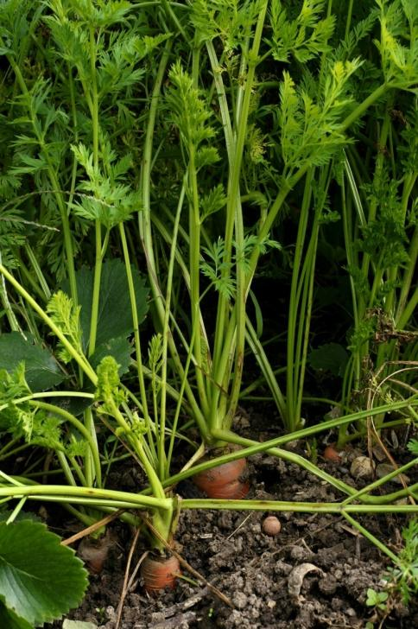
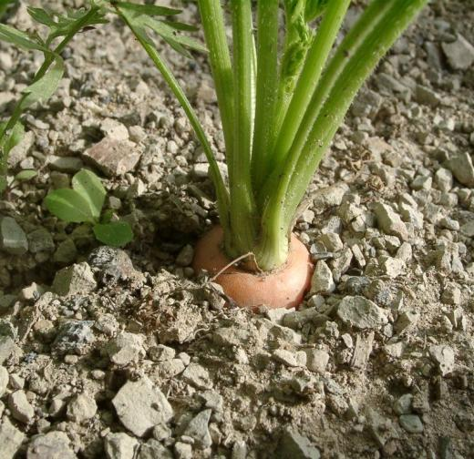
Овощи могут расти прямо в земле, как, например, морковь...

Slide 3
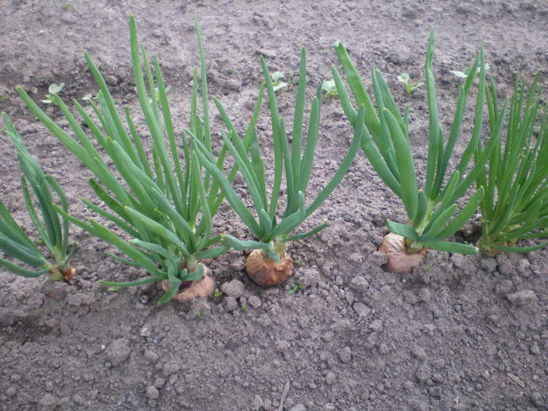
или лук.

Slide 4
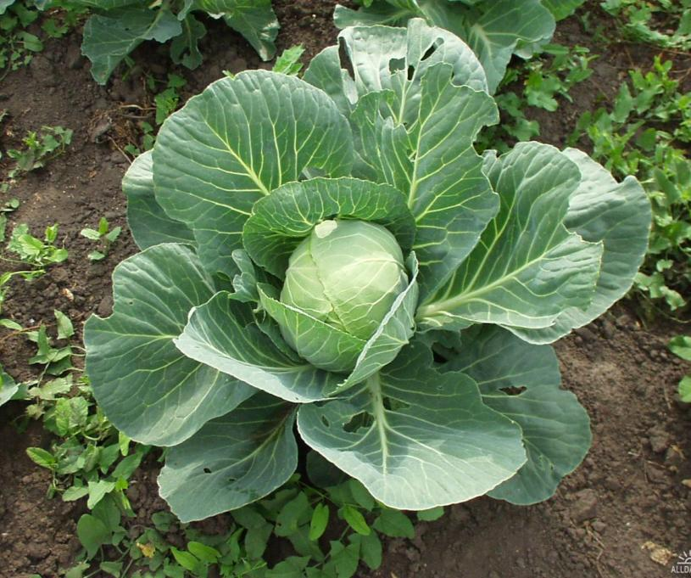
Некоторые овощи растут над землей, например, как белокочанная капуста.

Slide 5
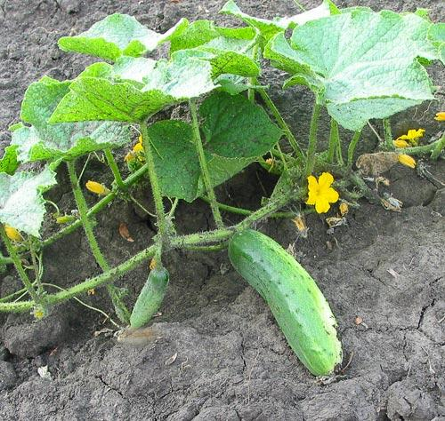
Многие овощи растут на небольших кустиках, например, как огурец…

Slide 6
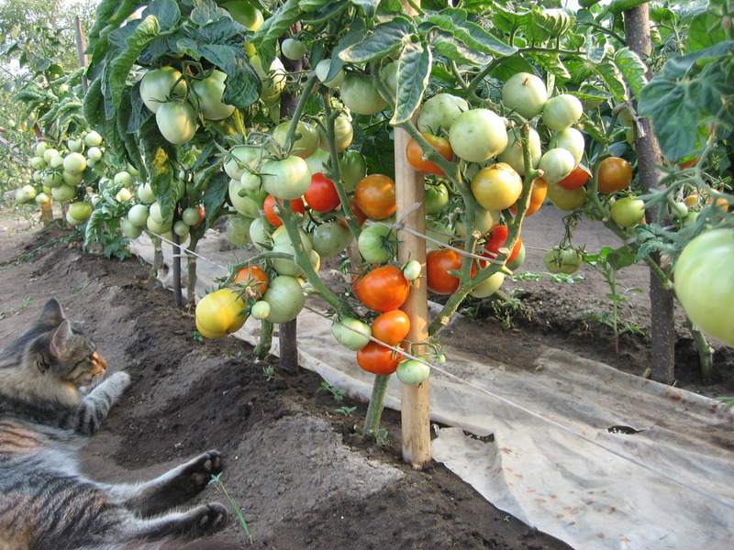
или помидор

Slide 7
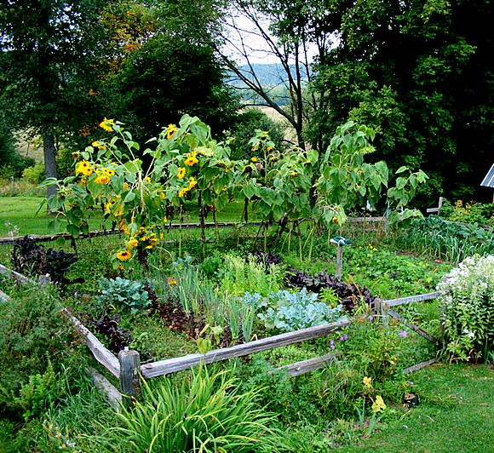
Место, где растут овощи, называется огород.

Slide 8
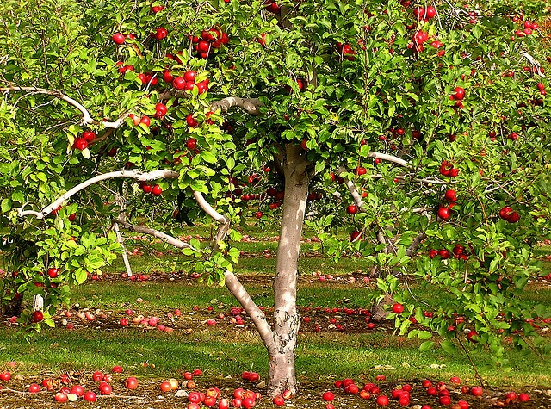
Как вы поняли, отличить овощ от фрукта довольно легко: фрукты растут высоко (на деревьях), а овощи низко – в земле или на кустиках.
ФРУКТ | ОВОЩ

